Slide 1
LPIC-1. Examen 102. Objectiu 105.1 i 105.2
LPI 105.1. Configuració a mida i ús de l'entorn shell
Wikis:
http://acacha.org/mediawiki/index.php/LPI_105.1
Notes:
Presentació: Nom. Index de les tres parts de la prova?
OBJECTIU: comprovació de l'aptitud pedagògica de l'aspirant i el seu domini de les tècniques necessàries per a l'exercici docent
CONCLUSIÓ: Degut a que el temps per aquesta prova es limitat, em centraré en les parts de la programació que són competència directa del professor i només esmentaré de forma ràpida les qüestions que venen fixades de forma normativa per alguns dels ents reguladors dels Cfs.
El meu objectiu és intentar demostrar en aquest temps límitat la meva capacitat com a docent, que puc ser bon comunicador, amb iniciativa i creativitat, sensible amb la diversitat a l'aula i als conflictes i/o problemes que poden sortir i que obviament predisposat a la innovació i adaptació a les circumstàncies

Slide 2
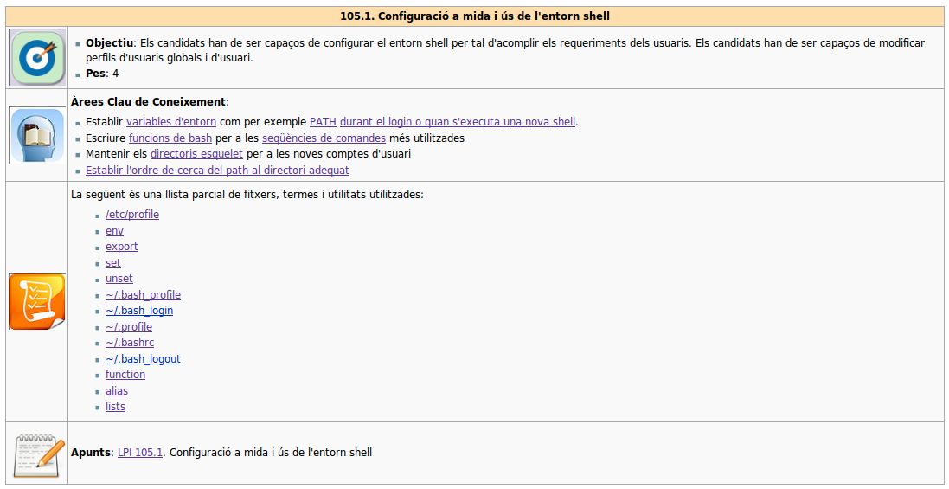
Objectius

Slide 3
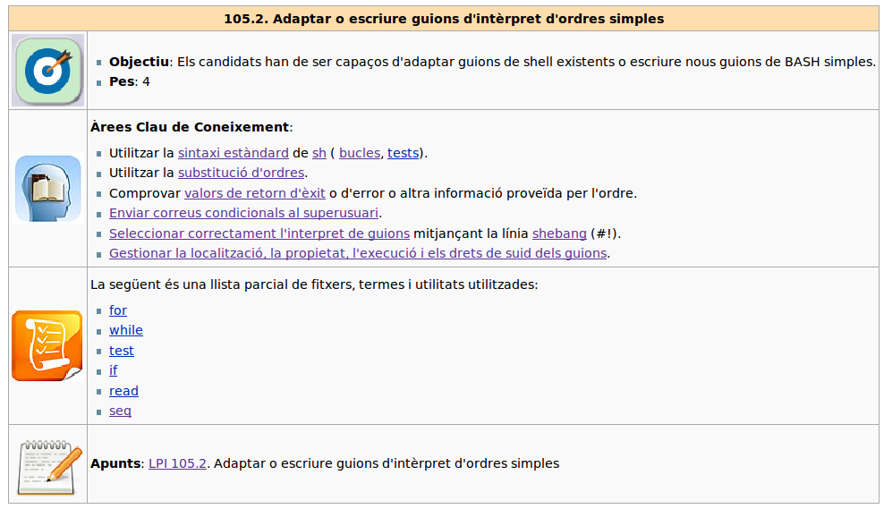
Objectius

Slide 4


Com s'invoca l'interpret d'ordres bash?
Intèrprets d'ordres segons com s'executin:
  Interactive shell: Si no s'indica cap paràmetre s'executa una shell interactiva. També es pot indicar implícitament amb -i
  Non-interactive shells: NO llegeixen ni executen cap dels fitxers de configuració. S'utilitza l'opció -c.
Els interactius poden ser de dos tipus:
  Login shell: s'executa amb els paràmetres - (cap paràmetre) o --login. Normalment només s'executa durant el procés de login, p. ex. al iniciar un interpret d'ordres des d'una consola virtual (Ctrl+Alt+F1) o al iniciar una sessió gràfica amb un gestor de pantalla (Display Manager)
  Non-login shell: la resta d'execucions d'intèrprets d'ordres. És el tipus d'intèrpret d'ordre que s'executa al executar una eina de terminal com xterm o gnome-terminal.

Slide 5


Exemples
Login shell:
  Iniciar un sessió de root:
    $ sudo su -
  Executar una login bash:
    $ bash--login
    $ bash -
  Executar una sessió remota amb SSH:
    $ ssh user@host
No-login shell:
    $ bash
    $ gnome-terminal

Slide 6

Exemples
Intèrprets d'ordres no interactius:
  $ su user -c /path/to/command
  $ bash -c /path/to/command
  $ bash script.sh
Consulteu:
  Com s'invoca l'interpret d'ordres bash

Slide 7

Configuració de la shell
Configuració de sistema (per-system basis)
  Segons l'estàndard FHS els fitxers de configuració que afecten a tot el sistema s'han de trobar a la carpeta:
    /etc
  Els fitxers són:
    /etc/profile: Fitxer de configuració de la bash a nivell de sistema. Només s'utilitza amb les bash que siguin de login.
    /etc/bash.bashrc: Fitxer de configuració de la bash a nivell de sistema. Només s'utilitza amb les bash que NO siguin de login.
NOTA: Es poden veure els fitxers de configuració globals com fitxers que contenen les configuracions per defecte per a tots els usuaris del sistema. Cal però, tenir en compte que les configuracions de cada usuari poden sobreescriure les configuracions
globals (a l'estil del que succeïx en llenguatges de programació amb les variables locals i les variables globals)

Slide 8
Configuració de la shell
Configuració d'usuari (per-user basis)
  Segons FHS els fitxers que són propietat dels usuaris del sistema es troben a la carpeta:
    /home/usuari
  Com que els fitxers de la carpeta HOME d'un usuari són propietat seva, l'usuari pot llegir, modificar o inclús eliminar els fitxers de la seva HOME.
  Per raons de seguretat els fitxers de configuració solen ser fitxers ocults, és a dir comencen per "." (punt).
  Recordeu que per veure aquesta fitxers cal utilitzar el paràmetre -a de l'ordre ls:

Slide 9
Configuració de la shell
$ ls -la /home/sergi
...
drwxr-xr-x 81 sergi sergi 212992 2010-03-06 17:33 .
drwxr-xr-x 6 root root 4096 2010-02-10 08:55 ..
drwx------ 3 sergi sergi 4096 2009-08-11 16:26 .adobe
drwxr-xr-x 3 sergi sergi 4096 2010-03-04 11:14 Baixades
-rw------- 1 sergi sergi 11494 2010-03-04 23:47 .bash_history
-rw-r--r-- 1 sergi sergi 220 2009-07-27 09:33 .bash_logout
-rw-r--r-- 1 sergi sergi 3233 2009-08-05 13:29 .bashrc
drwx------ 16 sergi sergi 4096 2010-02-21 12:22 .cache
drwx------ 3 sergi sergi 4096 2009-08-29 16:59 .compiz
drwxr-xr-x 14 sergi sergi 4096 2010-02-25 09:23 .config
drwx------ 3 sergi sergi 4096 2009-07-27 10:46 .dbus
drwx------ 2 sergi sergi 4096 2009-08-05 12:18 Desktop
-rw-r--r-- 1 sergi sergi 63 2010-03-06 17:32 .dmrc
drwxr-xr-x 10 sergi sergi 4096 2010-01-14 14:22 Documents
...
drwx------ 2 sergi sergi 4096 2010-02-21 22:48 .filezilla
drwxr-xr-x 2 sergi sergi 4096 2009-11-02 11:37 .fontconfig
drwx------ 5 sergi sergi 4096 2010-03-07 07:35 .gconf

Slide 10
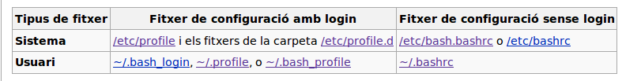
Configuració de la shell
Els fitxers de configuració de bash a nivell d'usuari (per-user basis) són:
  ~/.bashrc: S'executa només al iniciar una bash de no login.
  ~/.bash_profile o ~/.profile: S'executa només al iniciar una bash de login.
  ~/.bash_logout: S'executa al finalitzar una bash.

Slide 11
Configuració de la shell
En quin ordre s'executen?:
  Login:
    /etc/profile
    Fitxers de la carpeta /etc/profile.d
    /etc/bashrc o /etc/bash.bashrc
    ~/.bash_profile o ~/.profile (si existeix)
    ~/.bashrc
    NOTA: s'executen els fitxers de configuració de no login per què són executats implícitament pels fitxers de login
  No-login:
    /etc/bashrc
    ~/.bashrc

Slide 12
Configuració de la shell
Sortida d'un interpret de login
  S'executa el fitxer ~/.bash_logout
  Només s'aplica a intèrprets de login. Exemple:
$ cd
$ joe ~/.bash_logout
Afegiu al principi la línia:
echo "sortint..."
Inicieu un nou interpret d'ordres de no-login:
$ bash
$ logout
bash: logout: not login shell: use `exit'
$ exit
exit
Ara inicieu un interpret d'ordres de login:
$ bash --login
$ logout
sortint...

Slide 13
Configuració de la shell
Podeu obtenir més informació al manual de bash:
  $ man bash
  Consulteu la secció INVOCATION
  Opcions d'execució de bash:
    --noprofile: No llegeix cap dels fitxers de configuració de bash per a intèrprets de login: No llegeix ni /etc/profile ni ~/.bash_profile o ~/.bash_login o ~/.profile.
    --norc: No llegeix cap dels fitxers de configuració de bash per a intèrprets de no-login: No llegeix ni /etc/bash.bashrc ni ~/.bashrc.
    --posix: s'inicia una bash compatible amb POSIX
    --restricted: S'executa una bash restringida.

Slide 14
Documentació de bash
A sistemes de la família Debian hi ha un paquet anomenat bash-doc que proporciona documentació i exemples de bash:
    $ sudo apt-get install bash-doc
  Fitxers:
    $ dpkg -L bash-doc
  Manual de referència de bash en format pdf:
    $ evince /usr/share/doc/bash/bashref.pdf

Slide 15
Paràmetres
Paràmetres
  Un paràmetre és una entitat que emmagatzema valors.
  Un paràmetre pot ser un nom, un número, un caràcter especial o una combinació dels anteriors.
  Una variable és un paràmetre que es denota per un nom. P. ex. no anomenem variables als paràmetres posicionals ja que es denoten per números
    Una variable té un valor i zero o més atributs. Els atributs s'estableixen amb la comanda interna declare.
    Un paràmetre està establert si se li ha assignat un valor.
    El conjunt de caràcters (string) nul (null) és un valor vàlid.
    Només es pot “desestablir” amb l'ordre interna unset (no és el mateix establir-li el valor ="").

Slide 16
Paràmetres
Les variables s'assignen de la següent forma:
  name =[value ]
  Si no es proporciona cap valor a la variable se li assigna el conjunt de caràcters null (null string).
    NOTA: Cal tenir en compte que per defecte s'apliquen als valors tant les expansions, com les substitucions d'ordres, etc.... Per exemple:
  Quoting:
$ nom=*
$ echo $nom
$ nom=”*”
$ echo “$nom”

Slide 17
Variables locals vs globals
Dos tipus de variables:
  locals
    Es defineixen només per a l'interpret d'ordres que es troba en execució:
  Globals
    aka variables d'entorn.
    S'han d'”exportar”
$ nom="Sergi Tur"
$ echo $nom
Sergi Tur
$ nom="Sergi Tur"
$ echo $nom
Sergi Tur
$ bash
$ echo $nom
En canvi si s'exporta la variable amb export:
$ export nom="Sergi Tur"
$ echo $nom
Sergi Tur
$ bash
$ echo $nom
Sergi Tur

Slide 18
Variables d'entorn
Environment variables
  Contenen informació sobre l'entorn d'execució:
    Designen l'aspecte del teu prompt, el teu directori d'usuari, el teu directori de treball, el nom del teu interpret d'ordres, fitxers que has obert, funcions o comandes que has utilitzat...
  Són utilitzades per la bash i per altres programes
Exemples
  Variables predefinides: PATH, EDITOR, PWD, etc..
  Variables d'entorn definides pels usuaris.

Slide 19
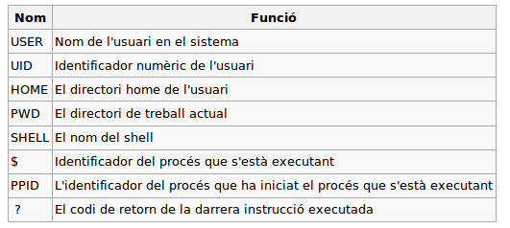
Variables d'entorn predefinides
Algunes de les més conegudes són:

Slide 20
Variables d'entorn
Consultar una variable d'entorn
  Ordre echo
  Totes les variables comencen per $ (incloses les d' entorn)
Consultar totes les variables d'entorn
  Ordre env
  Proporcionada per coreutils
  Es pot utilitzar autocompletar:
    Escriviu “$” i tabuleu dos cops.
$ echo $PATH
$ env | grep PATH
$ env
...
TERM=xterm
SHELL=/bin/bash
...
USER=sergi
...

Slide 21
Variables d'entorn
Establir o modificar una variable d'entorn
Esborrar una variable d'entorn
$ SALUTACIO=Hola
$ export SALUTACIO
O tot al mateix temps:
$ export SALUTACIO=hola
$ unset SALUTACIO

Slide 22
Variable d'entorn PATH
Cada cop que executem un ordre, l'interpret de comandes:
  Primer es comprova si l'ordre és una ordre interna de l'intèrpret. Sí és així s'executa l'ordre interna.
  Si l'ordre no és un ordre interna, aleshores es busca l'ordre a les carpetes especificades a la variable d'entorn PATH.
  Les carpetes amb executables són normalment les especificades per l'estàndard FHS
$ echo $PATH
/usr/local/sbin:/usr/local/bin:/usr/sbin:/usr/bin:/sbin:/bin:/usr/games

Slide 23
Variable d'entorn PATH
Cada sistema o usuari pot tenir un PATH diferent
  P. ex. Hi ha diferències entre distribucions:
    Debian: no posa la carpeta /sbin al PATH dels usuaris normals (només al superusuari)
    Ubuntu: Posa /sbin al PATH del usuaris. Que un ordre estigui al path no vol dir que tinguem permisos per executar-la
Modificar el path--> Modificar una variable d'entorn
  Compte en no esborrar les carpetes ja definides al PATH!
  Per exemple, per afegir al PATH la carpeta /home/sergi/bin
  Per fer el canvi permanent poseu la línia a ~/.bashrc
$ export PATH=/home/sergi/bin:$PATH

Slide 24
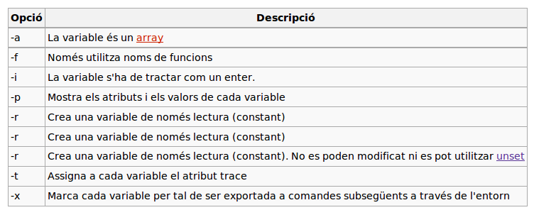
Comanda interna declare
Sintaxi:
    declare OPCIÓ(ns) VARIABLE=valor
  Permet tenir un major control sobre la declaració de variables
  Bash és una llenguatge poc “typat”

Slide 25
Comanda interna declare
Sense declare
Amb declare:
$ n=6/3
$ echo "n = $n"
n = 6/3
$ declare -i n
$ n=6/3
$ echo "n = $n"
n = 2

Slide 26
Constants
Es pot utilitzar readonly:
  $ readonly OPCIÓ VARIABLE(s)
o
  $ declare -r VARIABLE=VALOR
Les constants no es poden modificar:
$ readonly TUX=penguinpower
$ TUX=Mickeysoft
bash: TUX: readonly variable

Slide 27
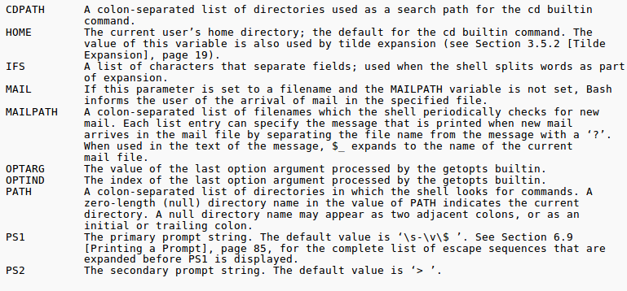
Paràmetres de shell
De Bourne shell (sh):

Slide 28
Paràmetres de shell
Variables bash:
    BASH, BASHPID, BASH_ALIASES, BASH_ARGC, BASH_ARGV, EUID, GLOB_IGNORE, HISTCMD, HISTCONTROL...
  És una llarga llista...
  Consulteu:
    $ man bash
    Paràmetres de shell

Slide 29
Paràmetres especials
Són els següents
* Mostra tots els paràmetres posicionals començant per 1.
@ Mostra tots els paràmetres posicionals començant per 1. Si no
s'estableix la variable IFS "$@" s'expandeix a "$1" "$2"
# Mostra el número de paràmetres posicionals.
? Mostra el codi de sortida de l'última ordre executada en primer
terme
- hyphen) Mostra les opcions que s'estan utilitzant en el moment de
la invocació
$ Mostra el PID del procés en execució. En una subshell mostra
el procés/guió que ha invocat la subshell i no pas el PID de
la subshell. En shells interactives mostra el PID de la
Shell.
! Mostra el PID de l'últim procés executat en segon terme
0 Mostra el nom l'interpret d'ordres que s'està utilitzant shell
interactiu) o el nom de l'script en cas de no ser un shell
interatiu.

Slide 30

Gramàtica de bash
Definicions
  blank: un espai o tabulador
  Espai en blanc (whitespace): Vegeu la següent transparència
  Paraula (word o token): seqüència de caràcters
  Nom (name aka identifier): una paraula consistent només en caràcters alfanumèrics o underscores i que comença amb un caràcter alfabètic o guip baix
  Metacharacter: un caràcter que quan es citat (quoting) separa paraules: | & ; ( ) < > space tab
  Control operator: un token que realitza una funció de control
    || & && ; ;; ( ) | |& <newline>

Slide 31
whitespace. Internal Field Separator ($IFS)
A bash quan es parla d'un espai en blanc es fa referència a tres opcions:
  espai en blanc
  tabulador
  nova línia
  qualsevol combinació de les anteriors de forma consecutiva
Bash i word splitting
  Utilitzat contínuament (p. ex. amb l'ordre interna read, for, llistes...).
  Es consideren paraules aquelles que estan delimitades per un espai en blanc (és a dir una de les 3 opcions indicades anteriorment!)

Slide 32
whitespace. Internal Field Separator ($IFS)
El caràcter especial $IFS determina quin és el separador de paraula.
  Valor per defecte. Per veure'l correctament cal fer:
      On podeu veure l'espai a la primera línia, després es mostra el tabulador (^I) i finalment el salt de línia (els $ indicant on s'acaben les línies)
Exemple:
$ echo "$IFS" | cat -vte
^I$
$
$ joe split.sh
data='x|y|z'
IFS='|'
for i in $data
do
echo $i
done
$ bash split.sh
x
Y
z

Slide 33
Ordre simple
Sintaxi:
  Vegem les opcions possibles en un guió de shell:
    ls -la <newline>
    ls -la;
    ls -la&
$ ordre argument1 argument2 argument3 ... <operador_de_control>

Slide 34
Canonades (pipelines)
És una seqüència d'ordres simples separades per l'operador de control "|" o "|&". La sintaxi és:
    $ ordre1 | ordre2 o $ ordre1 |& ordre2
  Un conducte enllaça la sortida estàndard de l'ordre n-1 amb l'entrada estàndard de l'ordre n.
  Si s'indica |& s'enllaça la sortida estàndard i la sortida estàndard d'error.
  IMPORTANT: Cada ordre del conducte és executada en un procés diferent i de forma concurrent. Per exemple:
$ sleep 100 | wc -l
$ ps aux
...
sergi 12731 0.0 0.0 2956 628 pts/6 S+ 20:09 0:00 sleep 100
sergi 12732 0.0 0.0 3276 700 pts/6 S+ 20:09 0:00 wc -l

Slide 35
Llistes
Conjunt d'ordres simples o conductes
  Les llistes es poden fer amb algun dels següents operadors de control:
    ; & && ||
  Llista seqüencial:
    Amb salts de línia o sense salts de línia!
  Llista AND:
    L'ordre 2 només s'executa sí i només si l'ordre1 s'executa correctament (codi de sortida 0).
  Llista OR:
    L'ordre 2 només s'executa sí i només si l'ordre1 s'executa incorrectament (codi de sortida <> 0).
$ ordre1 ; ordre2; ordre3
$ mkdir carpeta && cd carpeta
$ mkdir carpeta || exit

Slide 36
Comandes compostes (Compound commands)
Procés a part:
  (list)
Seqüencial:
  { list; }
  És el que fan les funcions -->
Expressions
  Aritmètiques
  Condicionals
Estructures de control condicionals i de bucle
  Condicionals: if, case, select
  Bucle: for, while, until
function nom {
list;
}

Slide 37
Ordre test
Serveix per provar expressions
  El codi de retorn ( exit status) és el resultat d'avaluar una expressió. Per exemple:
Consulteu:
  $ man test
$ test -e /etc/network/interfaces
$ echo $?
0
$ test -e /etc/network/interfacesads
$ echo $?
1

Slide 38
Expressions aritmètiques
$ x=1
$ y=$((x+1))
$ echo $y;
2
Sintaxi:
  ((expression))
Alternatives (ordres internes)
  let:
  expr: -->
$ expr 1 + 1
2
$ expr 3 \* 2
6
$ expr 6 / 3
2
$ expr 6 % 3
0
$ expr 3 / 2
1
$ expr 3 / 6
0
$ expr 6 \* 3.5
expr: non-numeric argument
$ i=1
$ let i+=1
$ echo i
2

Slide 39
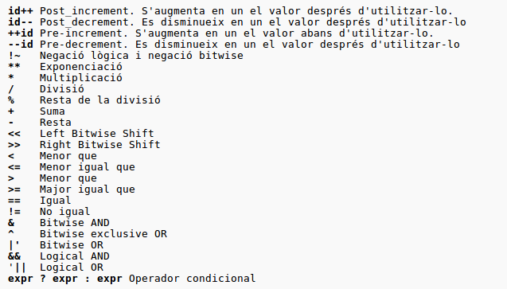
Operadors aritmètics
Operadors que es poden utilitzar en expressions aritmètiques
Assignacions aritmètiques
=
*=
/=
%=
+=
-=
<<=
>>=
&=
^=
|=

Slide 40
Expressions condicionals
Sintaxi:
  [[ expression ]]
$ if [[ "text" != "text2" ]]; then echo "diferents"; fi
diferents
En canvi:
$ if [[ "text" == "text" ]]; then echo "iguals"; fi
iguals

Slide 41
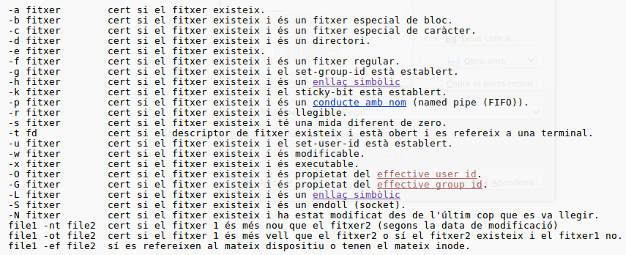
Expressions condicionals
Fitxers:

Slide 42
Expressions condicionals
Altres expressions
  -o optname: cert si l'opció de shell optname està establerta.
  -z string: cert si la mida de l'string és zero
  -n string: cert si la mida de l'string és diferents de zero
  string1 == string2: cert si dos strings són iguals (també se pot utilitzar =)
  string1 != string2: cert sí dos strings no són iguals
  string1 < string2: cert si l'string1 s'ordena lexicogràficament abans que l'string2
  string1 > string2: cert si l'string1 s'ordena lexicogràficament després que l'string2

Slide 43
Expressions condicionals
Operadors de comparació
  arg1 OP arg2
On OP (operador):
  -eq: igual (equal)
  -ne: no igual (not equal)
  -lt: menys que (less than)
  -le: menys que o igual (less than or equal)
  -gt: més gran que (greater than)
  -ge: més gran que o igual (greater than or equal)

Slide 44
Estructures de control
if test-commands ; then
consequent-commands ;
[elif more-test-commands ; then
more-consequents ;]
[else alternate-consequents ;]
fi
Condicionals
  if. La sintaxi és:
  Exemple:
#!/bin/bash
T1="foo"
T2="bar"
if [ "$T1" = "$T2" ]; then
echo expression evaluated as true
else
echo expression evaluated as false
fi

Slide 45
Estructures de control
case word in
[ [(] pattern [| pattern ]...)
Command-list ;;]
...
esac
  case. Sintaxi:
  Exemple:
echo -n "Enter the name of an animal: "
read ANIMAL
echo -n "The $ANIMAL has "
case $ANIMAL in
horse | dog | cat) echo -n "four";;
man | kangaroo ) echo -n "two";;
*) echo -n "an unknown number of";;
esac
echo " legs."

Slide 46
Estructures de control
  Select. Sintaxi similar a for:
    La construcció select permet generar fàcilment menús.
  Exemple:
select variable [in list]
do
command...
break
done
$ joe selecciona.sh
#!/bin/bash
PS3='Choose your favorite vegetable: ' # Sets the prompt string.
# Otherwise it defaults to #? .
select vegetable in "beans" "carrots" "potatoes" "onions" "rutabagas"
do
echo
echo "Your favorite veggie is $vegetable."
echo
break # What happens if there is no 'break' here?
done
exit

Slide 47
Estructures de control
  PS3 és el PROMPT del menú select.
  Sortida de l'exemple anterior:
  Escollir un fitxer del directori de treball:
$ bash selecciona.sh
1) beans
2) carrots
3) potatoes
4) onions
5) rutabagas
Choose your favorite vegetable: 2
Your favorite veggie is carrots!
select fname in *;
do
echo you picked $fname \($REPLY\)
break;
done

Slide 48
Estructures de control
Bucles
  for. Sintaxi:
  Exemple:
  Sintaxi a l'estil C:
for name [in words ...];
do
commands ;
done
$ for i in 1 2 3 4 5; do echo "Welcome $i times" ; done
Welcome 1 times
Welcome 2 times
Welcome 3 times
Welcome 4 times
Welcome 5 times
for (( expr1 ; expr2 ; expr3 )) ;
do
commands ;
done

Slide 49
Estructures de control
$ for (( c=1; c<=5; c++ )); do echo "Welcome $c times..."; done
Welcome 1 times...
Welcome 2 times...
Welcome 3 times...
Welcome 4 times...
Welcome 5 times...
  Exemple estil C:
  Bucle infinit:
  Es pot controlar el bucle amb break i continue:
#!/bin/bash
for (( ; ; ))
do
echo "infinite loops [ hit CTRL+C to stop]"
done
for I in 1 2 3 4 5
done
statements1
statements2
if (disaster-condition)
then
break
fi
statements3
done
for I in 1 2 3 4 5
done
statements1
statements2
if (disaster-condition)
then
break
fi
statements3
done
for I in 1 2 3 4 5
done
statements1
statements2
if (condition)
then
continue
fi
statements3
done

Slide 50
Estructures de control
Paràmetres posicionals i for:
  "in words" és opcional per què si no l'especifiqueu s'iteren els paràmetres posicionals:
  De fet és equivalent a:
$ joe for_pp.sh
for positional_parameter;
do
echo $positional_parameter;
done
$ bash for_pp.sh 1 2 3
1
2
3
for positional_parameter in "$@";
do
echo $positional_parameter;
done

Slide 51
Estructures de control
while test-commands ;
do
consequent-commands ;
done
  while. Sintaxi:
  Exemple:
  Càlcul del factorial
#!/bin/bash
COUNTER=0
while [ $COUNTER -lt 10 ];
do
echo The counter is $COUNTER
let COUNTER=COUNTER+1
done
#!/bin/bash
counter=$1
factorial=1
while [ $counter -gt 0 ]
do
factorial=$(( $factorial * $counter ))
counter=$(( $counter - 1 ))
done
echo $factorial

Slide 52
Estructures de control
until test-commands ;
do
consequent-commands ;
done
  until. Sintaxi:
  L'exemple del comptador:
#!/bin/bash
COUNTER=20
until [ $COUNTER -lt 10 ];
do
echo COUNTER $COUNTER
let COUNTER-=1
done

Slide 54
Substitució d'ordres
  La substitució d'ordre permet que la sortida d'un ordre reemplaci a la pròpia ordre. Això succeïx quan s'utilitza:
  L'anterior és la forma recomanada. També es pot utilitzar:
  Exemples:
$(ordre)
`ordre`
$ date=$(date)
$ echo $date
dl mar 8 17:29:11 CET 2010
$ script_name=`basename $0`
$ echo "Nom: $script_name."

Slide 55
Substitució d'ordres
Compte amb l'eliminació de salts de línia!
  Proveu:
  Per tal que no apliqui “word splitting” cal utilitzar “quoting”:
$ dir_listing=`ls -l`
$ echo $dir_listing
$ dir_listing=`ls -l`
$ echo “$dir_listing”

Slide 56
Heredocs
Permeten les variables de text multilínia i literals
  El text EOF pot ser qualsevol (permet evitar conflictes amb textos que es vulguin utilitzar)
  Els espais i tabuladors a principis de línia es respecten. Es pot evitar aquest comportament amb <<-
  Permet l'execució d'ordres interactives (no executeu!):
$ cat << EOF
Working dir $PWD
EOF
Working dir /home/user
$ sudo fdisk /dev/sdd << EOF
n
p
W
EOF

Slide 57
Say yes! And run-parts
Hi ha un ordre per dir si a tot. Proveu:
  $ yes
  Es pot utilitzar (en compte!) per contestar les típiques preguntes: segur que vols continuar (y/n)?
    $ yes | rm -r dirname
run-parts
  Executa tots els guions d'un directori
    $ run-parts directori_amb_guions
    L'ordre és alfabètic. Es poden posar números davant dels scripts per controlar en quin ordre s'executen.

Slide 58
Seqüencies
Permet crear una seqüència de nombres enters
  El separador pe defecte és nova línia (es pot canviar amb -s)
$ seq 5
1
2
3
4
5
COUNT=80
#COUNT=$1
for a in $(seq $COUNT)
do
echo -n "$a "
done
$ seq -s : 5
1:2:3:4:5

Slide 59
Obtenir informació de l'entrada. read
L'ordre interna read permet capturar dades de l'entrada estàndard.
  Sintaxi:
  Exemple bàsic:
  A part de REPLY es pot guardar l'entrada a un altre variable
read [-ers] [-a aname] [-d delim] [-i text] [-n nchars] [-p prompt] [-t timeout] [-u fd] [name ...]
$ read
Hola Mon!
$ echo $REPLY
Hola Mon!
$ read HOLA
Hola Sergi!
$ echo $REPLY
Hola Mon!
$ echo $HOLA
Hola Sergi!

Slide 60
Obtenir informació de l'entrada. read
  Es poden llegir múltiples valors d'un sol cop amb:
    El que fa realment es dividir l'entrada en paraules (separades per espais). Com que només especifiquem 2 variables i nosaltres especifiquem 2 paraules (nom + 2 cognoms) la segona variable conté tot el text fins al final de línia.
    És dir el guió és equivalent a:
$ joe hola.sh
#!/bin/bash
echo "Si us plau introdueix el teu nom i cognoms:"
read NOM COGNOMS
echo "Hola $COGNOMS, $NOM !"
#!/bin/bash
echo "Si us plau introdueix el teu nom i cognoms:"
read NOM COGNOM1 COGNOM2
echo "Hola $COGNOM1 $COGNOM2, $NOM !"

Slide 61
Obtenir informació de l'entrada. read
  És molt utilitzat per a iterar un fitxer línia a línia
  Es poden guardar els valors en un array
#!/bin/bash
cat filename | while read line; do
echo $line
done
$ joe quedarbe.sh
echo "Quins són els teus colors preferits?"
read -a colors
echo "Els meus colors favorits també són: "
for i in "${colors[@]}"
do
echo $i
done
echo ";-)"

Slide 62
Obtenir informació de l'entrada. read
  Altres opcions:
    -p prompt: indica un prompt per cada cop que és demana una entrada.
    -d delim: Especificar quin paràmetres s'utilitza per determinar que és una nova línia
    -n nchars: read acaba un cop ha llegti n caràcters.
    -t timeout: especificar un temps màxim d'espera d'una entrada.

Slide 63
Guions de l'interpret d'ordres
Guions de shell
  aka “shell scripts”. Fitxer de text que conté ordres de l'interpret.
  Quan el camí del fitxer que conté el guió s'utilitza com primer argument durant la invocació de bash:
    $ bash guio.sh
  bash llegeix les ordres del fitxer, les executa i retorna l'execució a l'interpret d'ordres original.
  Aquest mode d'operació és anomenat no interactiu.
  Si no es proporciona el camí complet, primer es busca al directori de treball i aleshores es busca a les carpetes de $PATH.
  S'estableix el paràmetre 0 al nom del guió i els paràmetres posicionals passen a ser els paràmetres (si s'utilitzen) que es passen al guió.

Slide 64
Intèrprets. shebang
Permet indicar dins el guió quin és l'interpret
  El shebang és el conjunt de 2 caràcters #! que escrivim al principi d'un fitxer en entorns Unix/Linux.
  Script de Python (fitxer holamon.py):
  Script de PHP (fitxer holamon.php):
#!/bin/bash
echo "Hola mon amb bash scripting!!!"
#!/usr/bin/python
print "Hola mon amb python!!!"
#!/usr/bin/php5
<?php echo "Hola Mon!"?>

Slide 65
Intèrprets. shebang
  Si indiqueu el shebang els fitxer es poden executar de forma autònoma sí els feu executables:
    $ chmod u+x nomFitxer
  Per executar-los:
    ./nomFitxer
  Si no possessiu el shebang us caldria indicar quin és l'interpret que voleu utilitzar per executar l'script:
    $ bash holamon.sh
    $ python homamon.py
    $ php5 holamon.php

Slide 66
Propietaris i permisos d'execució dels guions
Per executar un guió directament cal que sigui executable.
    $ sudo chmod +x guio.sh
  Només si sou superusuari o teniu permisos de root
  Només podreu canviar els permisos del fitxers que siguin de la vostra propietat amb:
    $ chmod +x guio.sh
  Si només voleu que el fitxer sigui executables per al vostre usuari:
    $ chmod u+x guio.sh

Slide 67
Propietaris i permisos d'execució dels guions
Cal tenir en compte que els guions de shell s'executen en una subshell:
    $ guio.sh arguments
  Equival a:
    $ bash filename arguments
Es pot executar implícitament
    $ sh guio.sh
    $ bash guio.sh
  Cal tenir en compte el valor PATH:
    $ echo $PATH
    Normalment no inclou el directori de treball (PWD o . ).
    Slashdot (puntbarra) --> $ ./fitxer.sh

Slide 68
Bits especials de permisos
SUID (Set User ID)
  S'utilitza conjuntament amb fitxers amb permisos d'execució
  Indica al sistema operatiu que el programa s'ha d'executar amb els permisos del propietari del fitxer i no pas amb els permisos de l'usuari que executa el fitxer.
  Es pot utilitzar per tal d'executar fitxers com a superusuari sense ser root. El fitxer ha de pertànyer al superusuari, ser executable i tenir el bit especial d'execució SUID.
  Aquesta opció es força utilitzada en alguns serveis i programes
  Els programes que s'executen d'aquesta forma són anomenats SUID root.
  Els fitxers amb aquest permís s'indiquen amb una s al bit d'execució del propietari. (o S majúscula si no és executable)

Slide 69
Bits especials de permisos
SUID exemple
  Per exemple, l'ordre ping en alguns sistemes com Ubuntu:
  La creació de paquets ICMP (protocol de ping) requereix accés de superusuari.
  Activar el SUID en un directori no té cap sentit ni utilitat (s'ignora)
  Per seguretat, només funciona amb fitxers executables binaris (no guions de llenguatges interpretats)
# ls -l /bin/ping
-rwsr-xr-x 1 root root 30856 2007-12-10 18:33 /bin/ping

Slide 70
Bits especials de permisos
SGID (Set Group ID)
  És similar a SUID però estableix que el grup del programa executable és el grup del fitxer i no pas el grup de l'usuari que executa el fitxer.
  S'indica amb una s al bit d'execució del grup.
  Directoris: Quan el bit SGID s'estableix en un directori, els fitxers nous o directoris creats en aquest directori heretaran el grup del directori i no pas el grup de l'usuari que crea el directori o fitxer.
IMPORTANT: Tant el SUID com el GUID són bits potencialment insegurs. Només s'utilitzen quan no hi ha un altre remei. Cal que els programes que els utilitzin estiguin ben programats per tal d'evitar escalades de privilegis

Slide 71
Paràmetres posicionals
Al executar un guió tenim disponibles els següents paràmetres:
  Paràmetre especial 0 ($0): conté el nom del guió (normalment conté el nom de l'interpret)
  Paràmetres posicionals:
    $ ./guio.sh parametre1 parametre2 parametre3 parametre4...
    És equivalent a:
    $ bash guio.sh parametre1 parametre2 parametre3 parametre4...
    Per referir-se al paràmetre N (1<=N < n) utilitzem: ${N} o $N
    Si n és major o igual de 10 --> obligatori ${10}

Slide 72
script
La sintaxi segons el manual és:
  $ man script
    script [-a] [-c COMMAND] [-f] [-q] [-t] [file
  Un cop iniciada guarda en un fitxer tot el que s'executa a la terminal. És útil per tal que els alumnes puguin guardar una còpia de les tasques que realitzen a la terminal segons uns deures que se'ls ha demanat.
  Abans de començar cal executar script (iniciar una sessió). Teniu dos opcions:
    $ script o $ script sessio.txt
  Si no especifiqueu cap fitxer la sessió es guarda al fitxer typescript.

Slide 73
script
  Feu una prova:
  Per finalitzar una sessió cal prémer la combinació de tecles:
    Consulteu el fitxer: $ cat sessio.txt
    El fitxer es pot anar creant a l'estil d'un fitxer de log (-f following) i es pot reaprofitar un fitxer (-a append):
      $ script -f -a sessio.txt
      $ tail -f sessio.txt
$ script sessio.txt
S'ha iniciat l'execució de script, el fitxer és sessio.txt
$ ls
$ echo "prova"
Ctrl+D
S'ha fet la seqüència, el fitxer és sessio.txt

Slide 74
mail
  mail és una ordre de línia de comandes que proporciona un client de correu electrònic bàsic per a sistemes Unix i GNU/Linux
  Si no indiqueu cap opció, aleshores mail el que fa és llegir el correu pendent de l'usuari:
  Mail a la wiki del curs
$ mail
Mail version 8.1.2 01/15/2001. Type ? for help.
"/var/mail/sergi": 1 message 1 unread
>U 1 sergi@portatil Fri Apr 2 16:30 16/454 Prova
&

Slide 75

http://creativecommons.org/licenses/by/3.0/deed.ca

